Slide 1
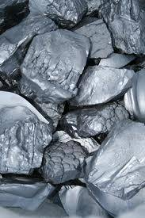
Кремний – химический элемент или природный дар….. Силикаты.
Вызов
Основная часть
Закрепление
1.
2.
3.
Определение темы и целей урока
Паспорт химического элемента
Ответы
Сравнение строения атома углерода и кремния

Slide 2
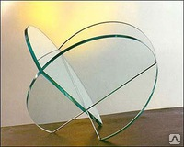
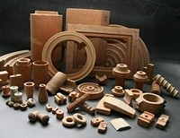
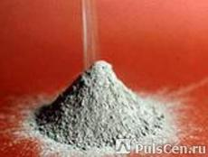
1
2
3
Вызов
Основная часть
Закрепление
Получение
кремния
Физические свойства
Химические свойства
Применение
Физ. минутка

Slide 3
1
2
Вызов
Основная часть
Закрепление
3
Верю- не -верю
Домашнее задание
Техника безопасности

Slide 4
Напоминаю, что “красная строка” означает то же самое, что и “новый абзац”. Это название осталось нам от переписчиков тех времён, когда ещё не было книгопечатания. В старинных рукописях текст писали обычными чернилами, а начальные буквы абзацев разукрашивали киноварью (красной краской). Эти буквы, а по ним и все первые строки абзацев стали называть “красными”. Химический состав минерала киноварь HgS - сульфид ртути (II).
Заглавная буква – до появления типографий так называлась первая буква слова.
- электрод, на котором происходят реакции восстановления.
- способность вещества образовывать с другими веществами однородные системы
-(N_{A}OH)
- наименьшая частица вещества, обладающая его химическими свойствами.
-химический элемент, газ,имеющий порядковый номер 10
- одноатомные или многоатомные частицы, несущие электрич. Заряд
- Твердое вещество серого цвета, галоген

Slide 5
А) В эпоху палеолита, т.е. 800-1 000 тысячелетий тому назад, кремний помог человеку в борьбе за жизнь. Этот твердый камень, от которого легко отбить кусок с острыми краями, послужил материалом для первого оружия (наконечником копий и стрел) и первых орудий труда (топоров, ножей и т.д.). Позднее, когда на смену камню пришли медь, бронза, железо, кремень нашел использование в виде огнива.
2) Мировые компьютерные компании находятся в Силиконовой долине. Слово silicon в переводе с английского означает именно кремний, который служит материалом для изготовления полупроводников. Считается, что правильнее надо говорить «Кремниевая долина»?
3) Современный процессор является самым сложным готовым продуктом на Земле. Инженеры-технологи научились изготавливать процессоры из песка. Правильно ли это утверждение?
4)Правда ли, что пропитанные жидким стеклом, в состав которого входит кремний как элемент, изделия из дерева и тканей очень трудно загораются, поэтому им пропитывают материалы, идущие на изготовление театральных декораций?

Slide 6
Кремний открыт Ж. Гей-Люссаком и Л.Тенаром в 1811г. Второй по распространённости элемент в земной коре после кислорода (27,6% по массе). Встречается в соединениях.
ХАРАКТЕРИСТИКА ХИМИЧЕСКОГО ЭЛЕМЕНТА НА ОСНОВАНИИ
ЕГО ПОЛОЖЕНИЯ В ПЕРИОДИЧЕСКОЙ СИСТЕМЕ Д.И. МЕНДЕЛЕЕВА
Положение элемента в Периодической системе Д.И. Менделеева (символ элемента, порядковый номер, относительная атомная масса, номер группы, подгруппа, период).
Строение атома (заряд ядра, число протонов, нейтронов, электронов).
Распределение электронов по энергетическим уровням.
Электронная формула.
Характер простого вещества (металл, неметалл, переходный элемент).
Состав высшего оксида, его характер (основный, кислотный, амфотерный). Какая химическая связь в оксиде и тип кристаллической решётки?

Slide 7
Правила выживания
в химической лаборатории
1. Если вы откупорили что-либо – закупорьте.
2. Если в руках у вас жидкое – не разлейте, порошкообразное – не рассыпьте, газообразное – не выпустите наружу.
3. Если включили – выключите.
4. Если открыли – закройте.
5. Если разобрали – соберите.
6. Если вы не можете собрать – позовите на помощь умельца.
7. Если вы не разбирали – не вздумайте собирать.
8. Если вы одолжили что-либо – верните.
9. Если вы пользуетесь чем-либо – держите в чистоте и порядке.
10. Если вы привели что-либо в беспорядок – восстановите статус-кво.
11. Если вы сдвинули что-либо – верните на место.
12. Если вы хотите воспользоваться чем-либо, принадлежащим другому, – попросите разрешение.

Slide 8
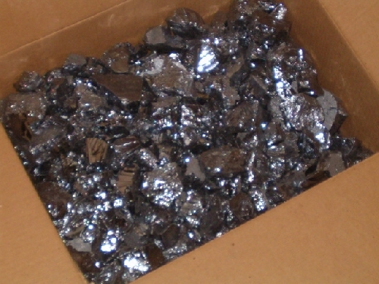
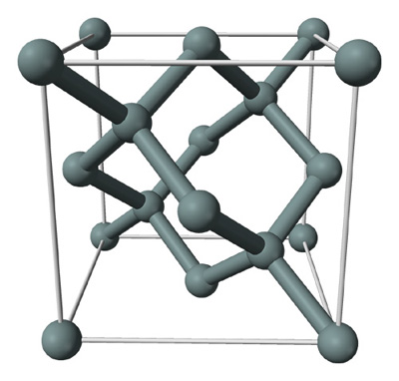
Кристаллический кремний-это вещество темно-серого цвета со стальным блеском. Структура кремния аналогична структуре алмаза: кристаллическая решетка кубическая гранецентрированная, но из-за большей длины связи между атомами Si-Si по сравнению с длиной связи C-C твердость кремния значительно меньше, чем алмаза. Кремний очень хрупок, его плотность 2,33 г/см^{3 .}
Как и уголь, относится к тугоплавким веществам.

Slide 9
Типичный неметалл, инертен.
Как восстановитель:
1) С кислородом
Si⁰ + O₂ ^{t˚}→ Si⁺⁴O₂
2) С фтором (без нагревания)
Si⁰ + 2F₂ → SiF₄­
3) С углеродом
Si⁰ + C ^{t˚}→ Si⁺⁴C
(SiC - карборунд - твёрдый; используется для точки и шлифовки)
5) С кислотами не реагирует (только с плавиковой кислотой Si+4HF=SiF₄+2H₂)
Растворяется только в смеси азотной и плавиковой кислот:
3Si + 4HNO₃ + 18HF → 3H₂[SiF₆] + 4NO­ + 8H₂O
6) Со щелочами (при нагревании):
Si⁰ + 2NaOH + H₂O ^{t˚}→ Na₂Si⁺⁴O₃+ 2H₂­
Как окислитель:
7) С металлами (образуются силициды):
Si⁰ + 2Mg ^{t˚}→ Mg₂Si⁻⁴

Slide 11
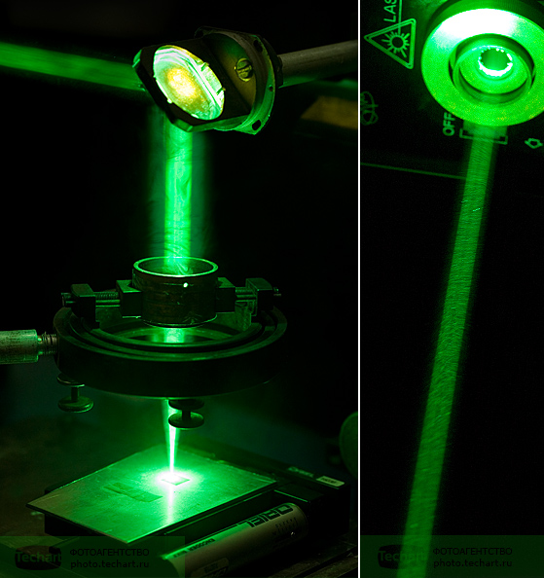
Получение кремния
1) Промышленность – нагревание угля с песком:
2C + SiO₂ ^{t˚}→ Si + 2CO
2) Лаборатория – нагревание песка с магнием:
2Mg + SiO₂ ^{t˚}→ Si + 2MgO

Slide 12
Отрасли силикатной промышленности

Slide 13
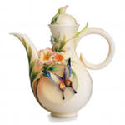
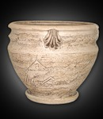
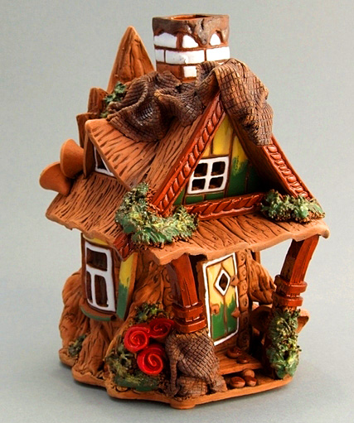
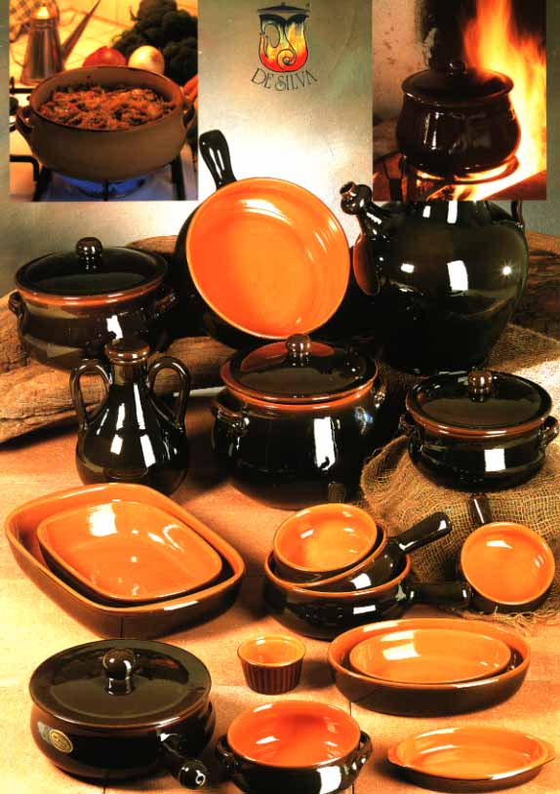
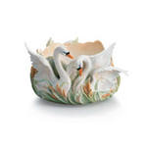
Керамика (греч. keramike - гончарное искусство, от kramos - глина) - изделия и материалы, получаемые спеканием глин и их смесей с минеральными добавками, а также окислов и др. неорганических соединений. Керамика получила широкое распространение во всех областях жизни - в быту (различная посуда), строительстве (кирпич, черепица, трубы, плитки, изразцы, скульптурные детали), в технике, на железнодорожном, водном и воздушном транспорте, в скульптуре и прикладном искусстве. Основными технологическими видами керамики являются фаянс, каменная масса и фарфор.

Slide 14
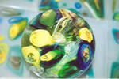
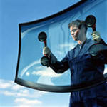
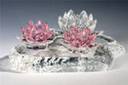
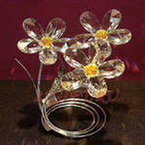
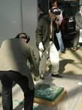
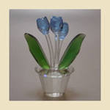
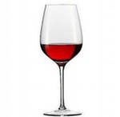
Заводское производство стекла в России начинается при царе Михаиле Феодоровиче (1635). Стеклоделие, упавшее было на первых порах по возникновении, начинает снова развиваться заботами Петра Великого в начале XVIII стол. С этого времени производство стекла постепенно увеличивается; о составу общеупотребительное стекло, производимое заводским путем, является сложным кремнеземистым соединением, получаемым плавлением при высокой температуре разных видов кремнезема с окислами многих металлов.

Slide 15
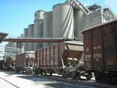
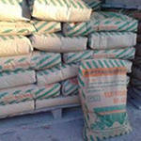
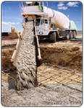
В средние века было случайно обнаружено, что продукты обжига загрязнённых глиной известняков по водостойкости не уступают римским пуццолановым смесям и даже превосходят их.
После этого начался вековой период усиленного экспериментирования. При этом основное внимание было обращено на разработку специальных месторождений известняка и глины, на оптимальное соотношение этих компонентов и добавку новых.
Цемент получается при нагревании гашёной извести и глины или других материалов сходного валового состава и достаточной активности до температуры 1450 °С.

Slide 16
Домашнее задание пар.30, упр. 2,6,

Slide 17
Ответы
Катод
Растворимость
Едкий натр
Молекула
Неон
Ион
Йод

Slide 18
Ответ: Коротко - процесс изготовления процессора выглядит так: из расплавленного кремния на специальном оборудовании выращивают монокристалл цилиндрической формы. Получившийся слиток охлаждают и режут на «блины», поверхность которых тщательно выравнивают и полируют до зеркального блеска. Затем в «чистых комнатах» полупроводниковых заводов на кремниевых пластинах методами фотолитографии и травления создаются интегральные схемы.
После повторной очистки пластин, специалисты лаборатории под
микроскопом производят выборочное тестирование процессоров –
если все «ОК», то готовые пластины разрезают на отдельные процессоры, которые позже заключают в корпуса.

Slide 19
Нужно "поздороваться" руками за спиной. Для этого правую руку закидываем за плечо, а левую ведем ей на встречу снизу от бедра. Если руки здороваются, то осанка у ребенка в норме, если, пальчики даже не встречаются, то стоит обратить на осанку особое внимание. Еще одно упражнение: дети встают, не отрывая ступней от пола, тянутся затылком "к солнышку". Опять же это полезно для позвоночника. Глазами сделать восьмерку на потолке.

